Slide 1
資料倉儲科
專題報告
CNN卷積神經網路
李嘉桓

Slide 2
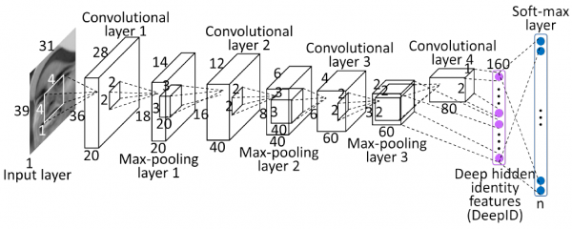
卷積神經網路
全名為Convolutional Neural Network (CNN)
卷積神經網絡能夠利用輸入數據的二維結構進行分析及學習。
相較其他神經網絡，卷積神經網絡需要估計的參數更少，而且在圖像處理上有出色表現，故為深度學習的發展主力。
常見應用：
圖像辨識
影片辨識
自然語言處理

Slide 3
卷積神經網路-原理
CNN的基本結構包含三層：
1. 特徵提取層
將圖像中的一小部份的特徵當做探測器，對圖像的任意地方進行特徵比較。
卷積處理（convolution）
2. 特徵映射層
保留特徵資訊，減少雜訊，以更少梯度的資訊表達圖像的特徵。
池化處理（pooling）
3. 全連結層
將最後特徵資訊，主要建構單元（primary building block）根據權重（weight）或連結強度（connection strength）來判斷圖像內容。

Slide 4
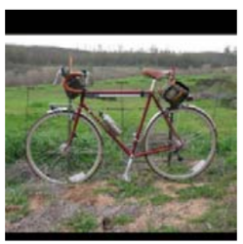
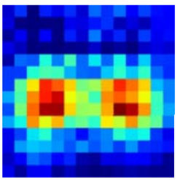
特徵提取層 - 卷積處理
探測圖像中的特徵資訊，將範圍內特徵值留下。

Slide 5
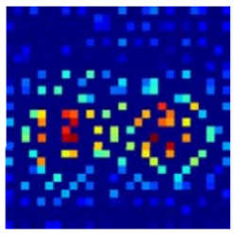
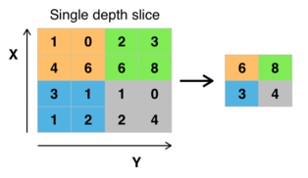
特徵映射層 – 池化處理
保留重要特徵資訊，留下範圍內的最大值。

Slide 6
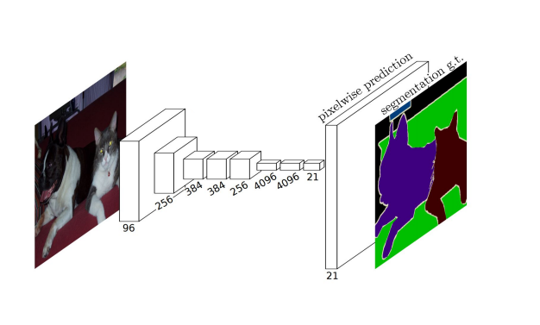
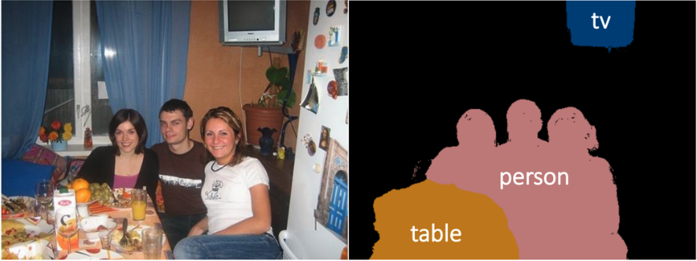
卷積神經網路
重覆的卷積跟池化，就能將圖像的特徵留下，最後再根據特徵資訊判斷圖像內容。

Slide 7
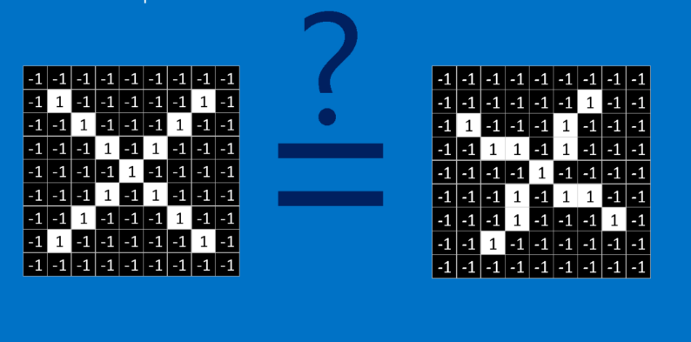
實際範例
判斷圖像是圈還是叉 ?
將圖像轉為二維矩陣，白色格子值為1，黑色格子值為-1。
若任一格子不相等，則電腦會認為兩張圖不一樣。
CNN能處理無論平移、縮放、旋轉變形等情況，皆能判斷符號。

Slide 8
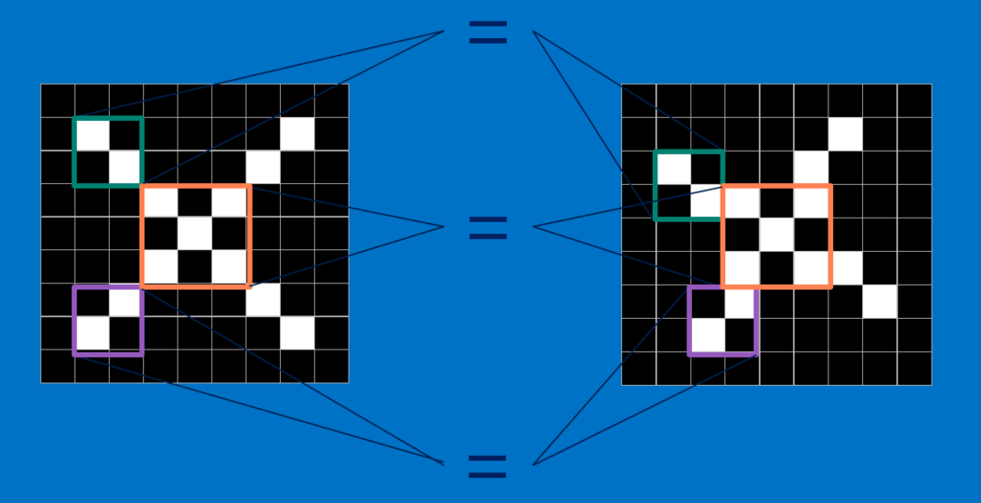
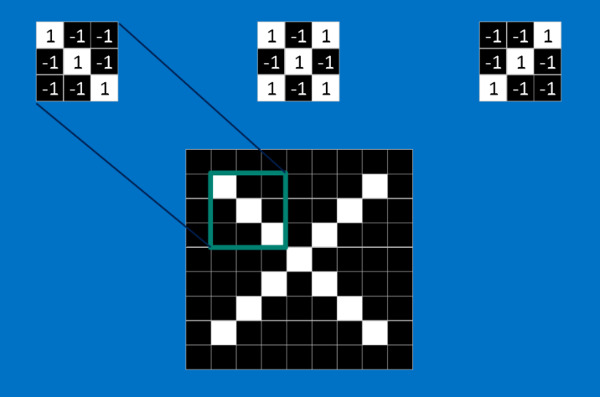
實際範例
CNN會比較兩張圖的各個局部，這些局部稱為特徵（feature）。
藉由比較相似位置上的特徵，分辨兩張圖像是否相同。

Slide 9
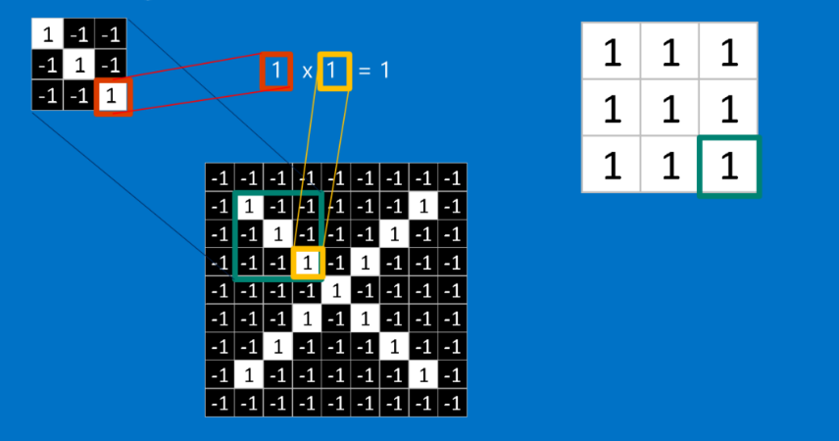
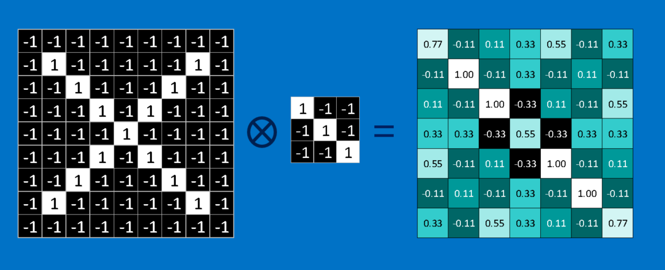
實際範例 – 卷積
為了計算整張圖像有多少相符特徵，使用卷積方法。
計算特徵及圖像相符程度，只要將兩者各個像素值相乘，若相等則乘積為1，反之為-1。
重複上述動作，計算平均特徵，並製做一個新的二維矩陣，則完成卷積計算。

Slide 10
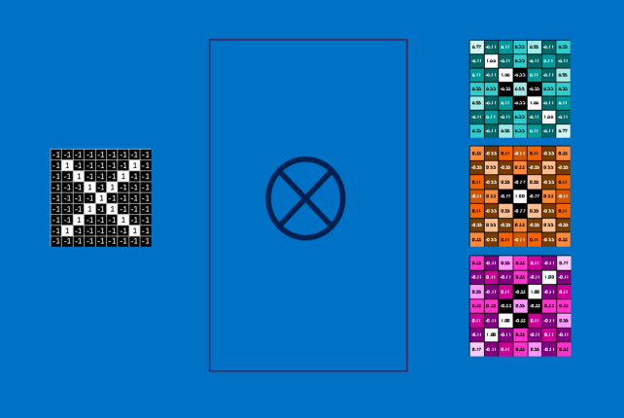
實際範例 – 卷積
同樣的方法應用在三個特徵，此步驟稱為卷積層。
卷積會計算相加、相乘、相除，而這些運算數量會隨著圖像像素數量、特徵數量增加。

Slide 11
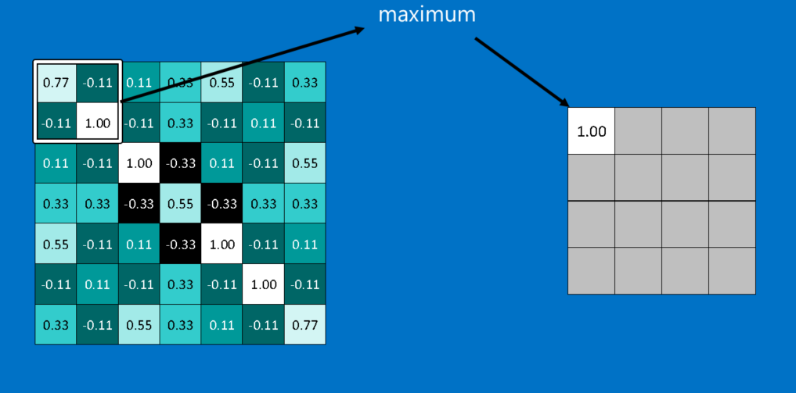
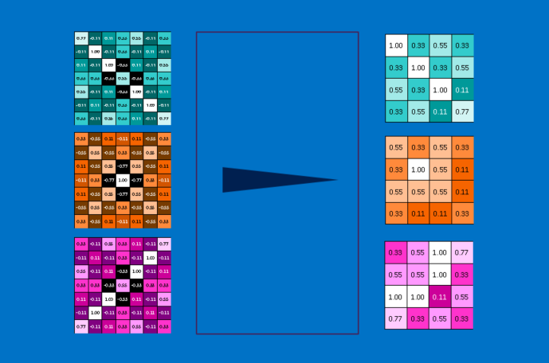
實際範例 – 池化
壓縮圖片並保留重要資訊。
經過池化後，像素數量會降為原來的四分之一，並且保留各個特徵的相符程度，解決圖像特徵位置的問題。

Slide 12
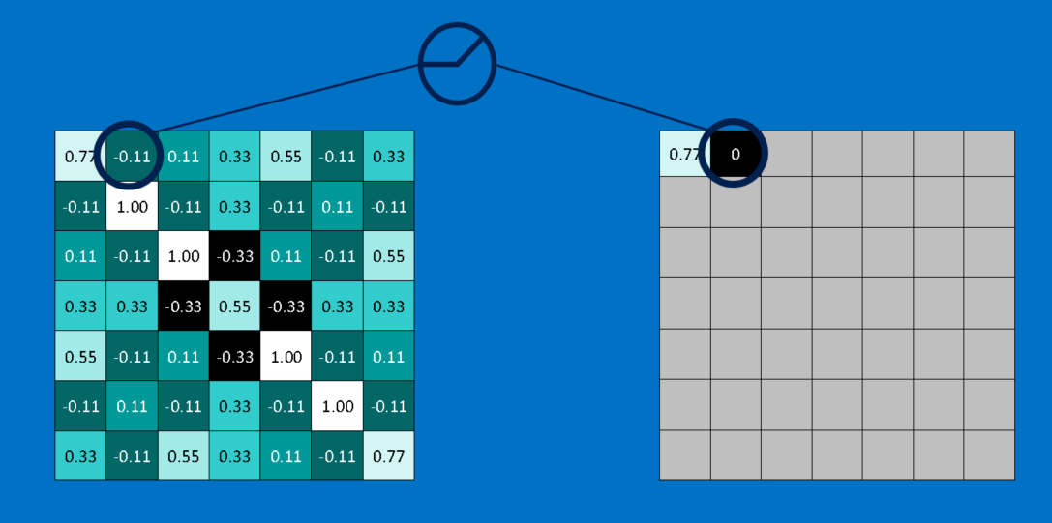
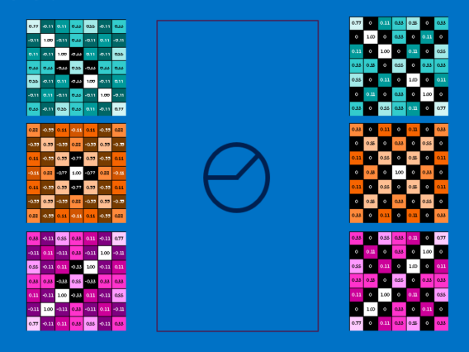
實際範例 –線性整流單元
線性整流單元（Rectified Linear Unit，ReLU）是將所有的負值轉為0，可以避免CNN的運算結果趨近0或無限大。

Slide 13
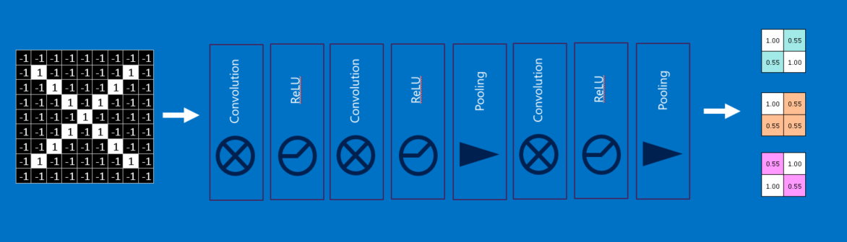
實際範例 – 深度學習
原圖經過卷積跟池化，會變成更小、包含特徵資訊的圖片。
此例則計算出叉叉的特徵，做為圖像辨識的特徵依據。

Slide 14
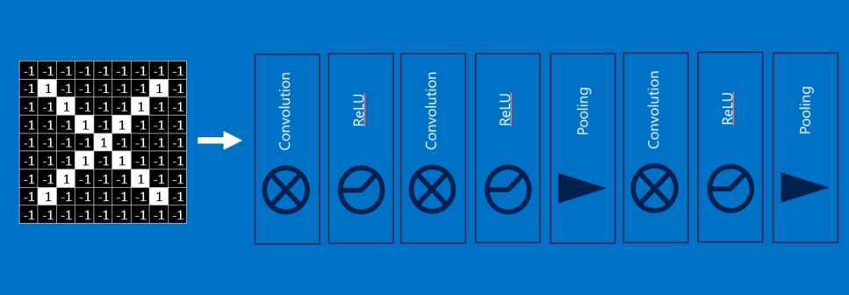
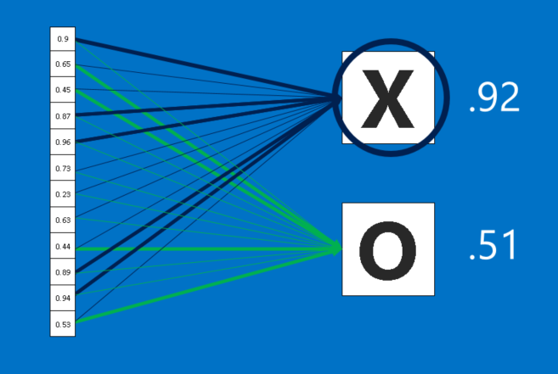
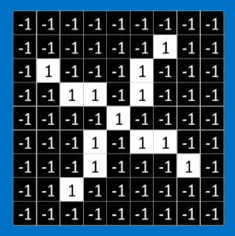
卷積神經網路 -全連接層
全連接層將最後特徵資訊轉化為票數，根據權重（weight）和連結強度（connection strength）進行投票，擁有最高票數的選像則成為此圖像類別。

Slide 15
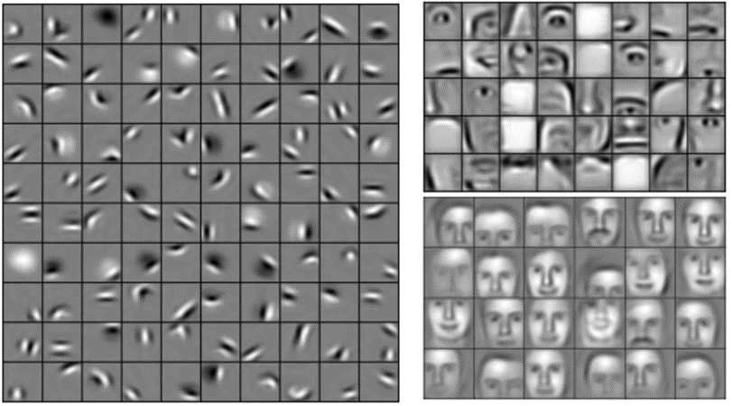
卷積神經網路
機械學習主要訓練特徵、卷積及池化大小、全連結層權重等。
因此一開始要訓練特徵時需要很多資料(樣本)，才能提高辨識率。

Slide 16
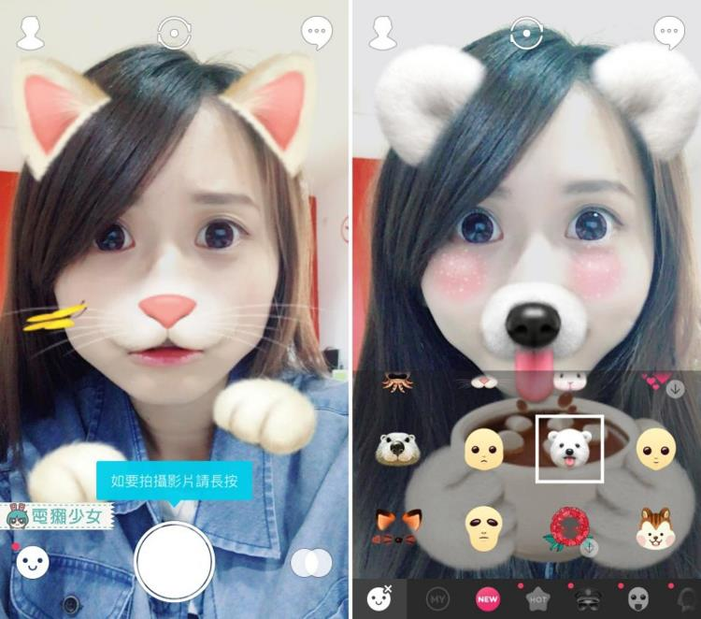
圖像辨識應用
淘寶拍賣及GOOGLE以圖搜圖功能
Facebook人臉標記
SNOW自拍軟體
醫療診斷圖辨識
Alpha Go人工智慧
CNN配合蒙地卡羅演算法
演示連結

Slide 17
卷積神經網路缺點
需要大量樣本
卷積的特性在於找特徵，如果樣本不夠則難以建立辨識指標
中文文字辨識
英文由字母組成，容易的判別單字，中文每個字皆是一個獨立圖像，不容易辨識。
會受排序影響的資料不試用
時間序列相關的資料

Slide 18
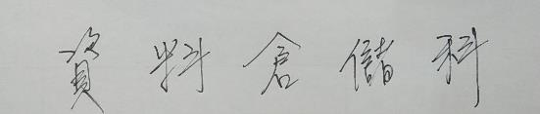
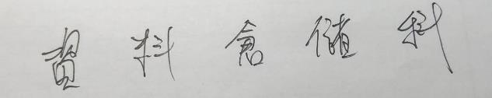
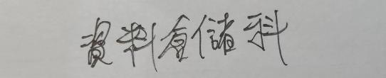
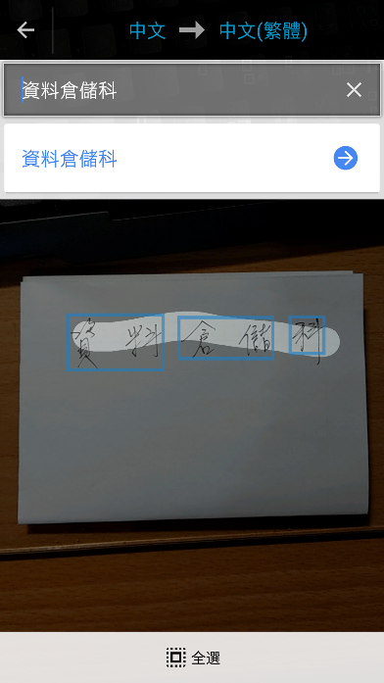
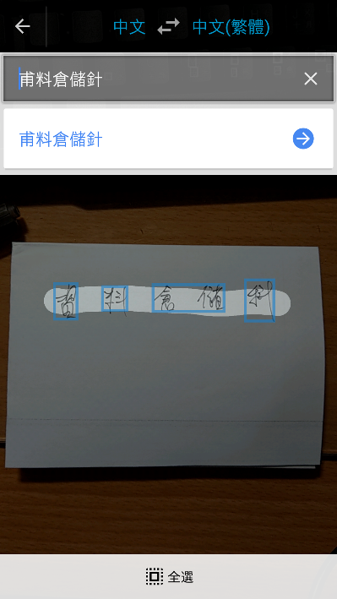
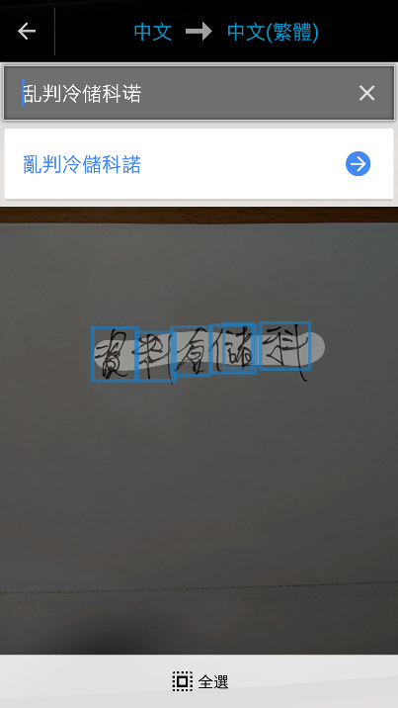
手寫文字辨識

Slide 19

討論
機械學習在公司的應用
文件辨識
文字內容辨識 – 診斷書
模型建立

